Slide 1
Automation
Đồ án công nghệ phần mềm
GVHD: Thầy Ngô Huy Biên
Nhóm: 01

Slide 2
4. Hệ thống build tự động
Tool được chọn: Jenkins
-Công cụ mã nguồn mở miễn phí
-Có nguồn plugin dồi dào, giúp việc mở rộng dễ dàng hơn
-Dễ dàng phân phối trên nhiều máy
-Dễ dàng cài đặt

Slide 3
4. Hệ thống build tự động - Cài đặt
Các phần mềm cần thiết
Link cài đặt JDK:
https://www.oracle.com/java/technologies/javase-jdk11-downloads.html
Link cài đặt Jenkins:
https://www.jenkins.io/download/

Slide 4
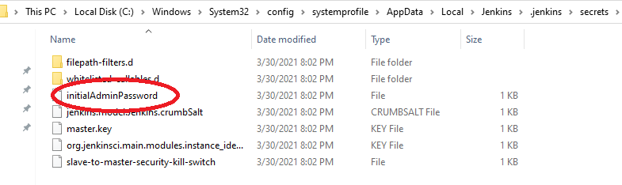
4. Hệ thống build tự động - Cài đặt
Sau khi cài đặt, truy cập vào thư mục cài đặt mở file có tên Initial Admin Password để lấy mật khẩu

Slide 5
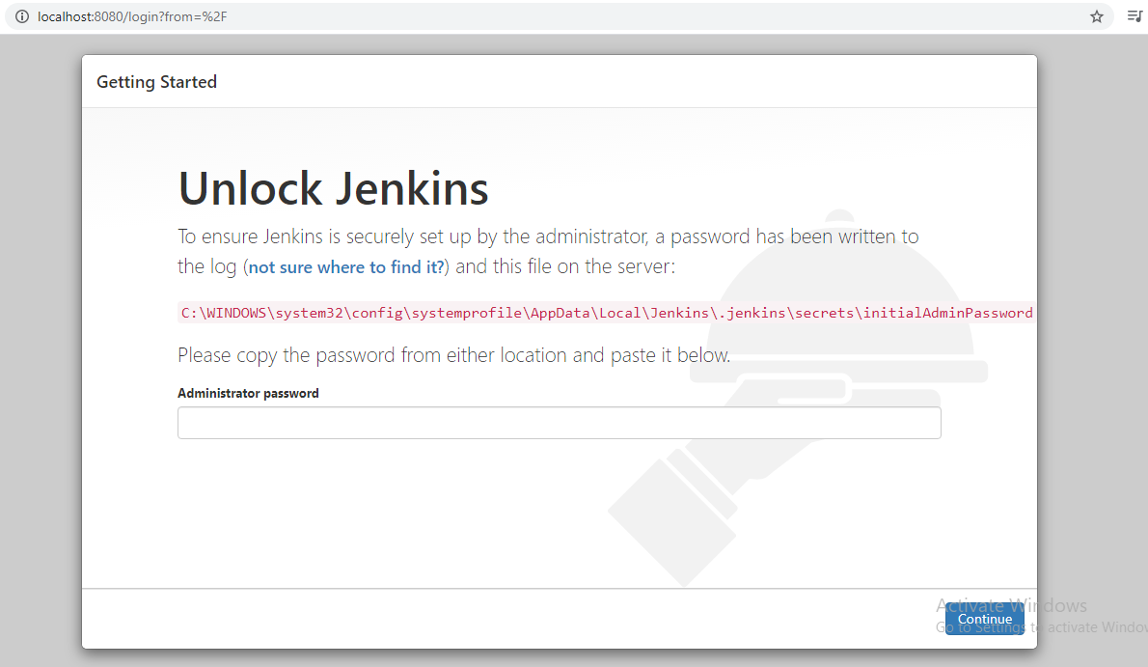
4. Hệ thống build tự động - Cài đặt
Mở trình duyệt web, truy cập http://localhost:8080/ và nhập mật khẩu lấy được

Slide 6
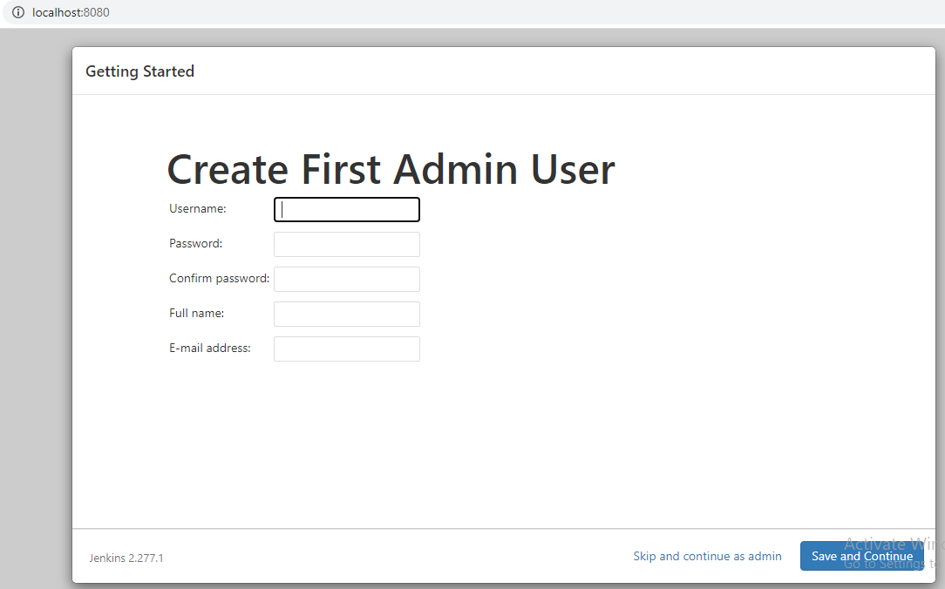
4. Hệ thống build tự động - Cài đặt
Sau khi cài đặt các plugin, thiết lập tài khoản và Save hoặc skip với quyền admin

Slide 7
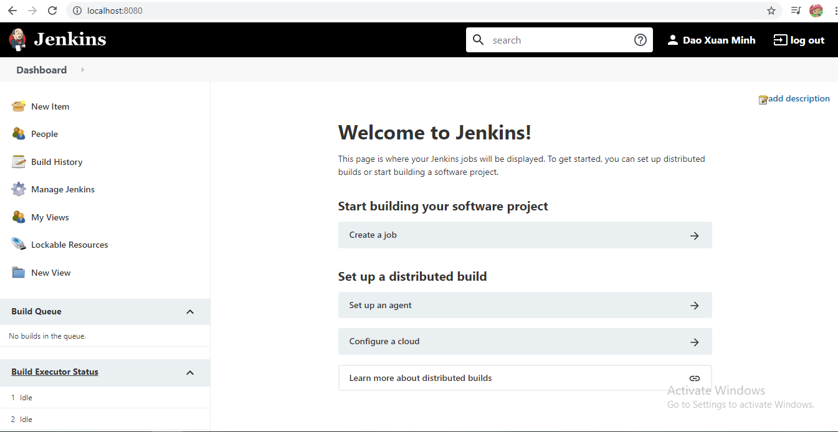
4. Hệ thống build tự động - Cài đặt
Giao diện chính

Slide 8
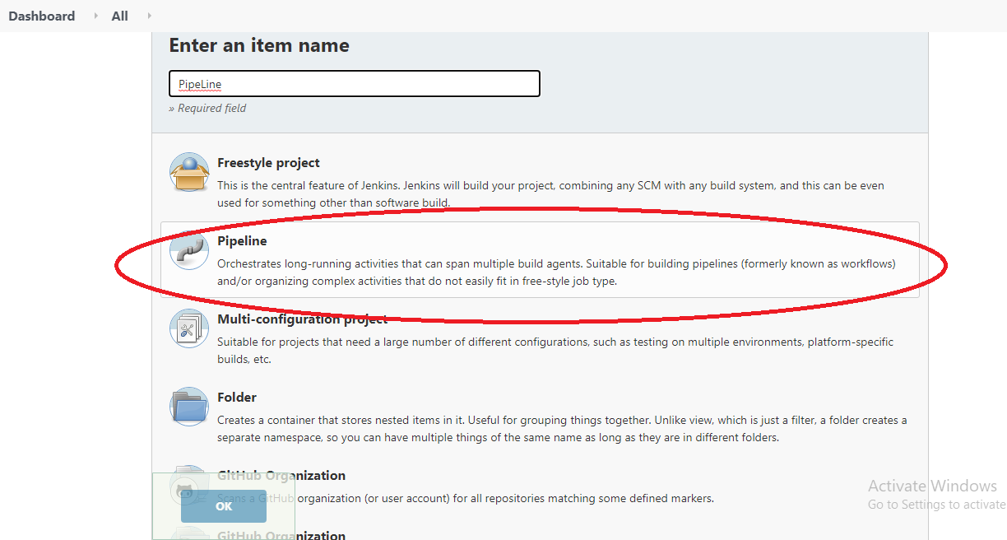
4. Hệ thống build tự động - Thiết lập Pipeline
Ở màn hình chính, chọn new item, chọn loại item và item name

Slide 9
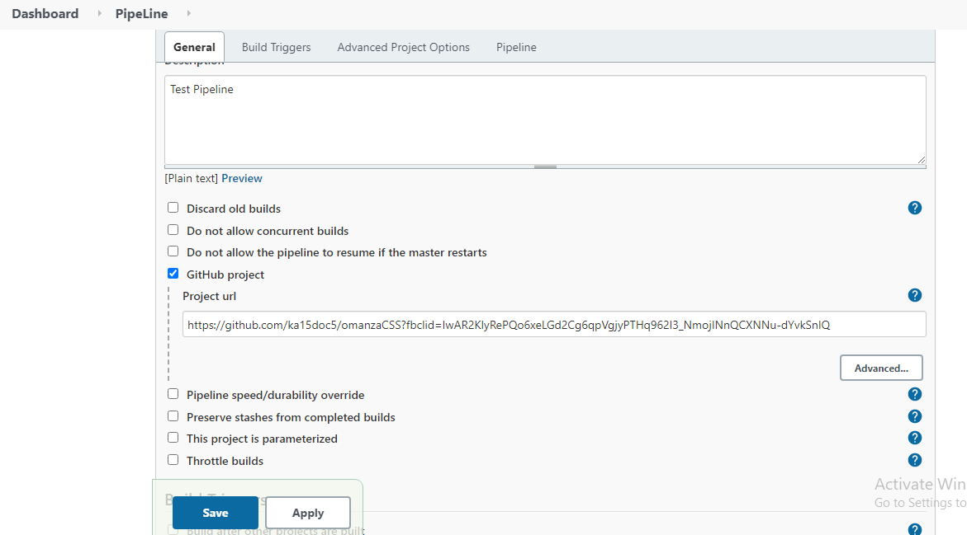
4. Hệ thống build tự động - Thiết lập Pipeline
Sau khi ấn OK, chọn github project và nhập đường dẫn tới github của nhóm

Slide 10
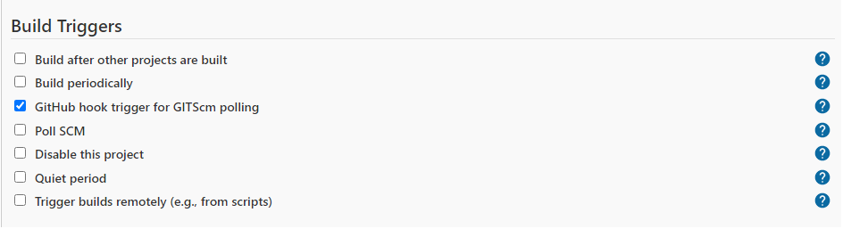
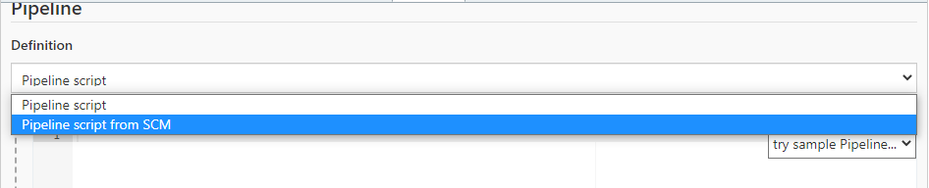
4. Hệ thống build tự động - Thiết lập Pipeline
Chọn theo các lựa chọn

Slide 11
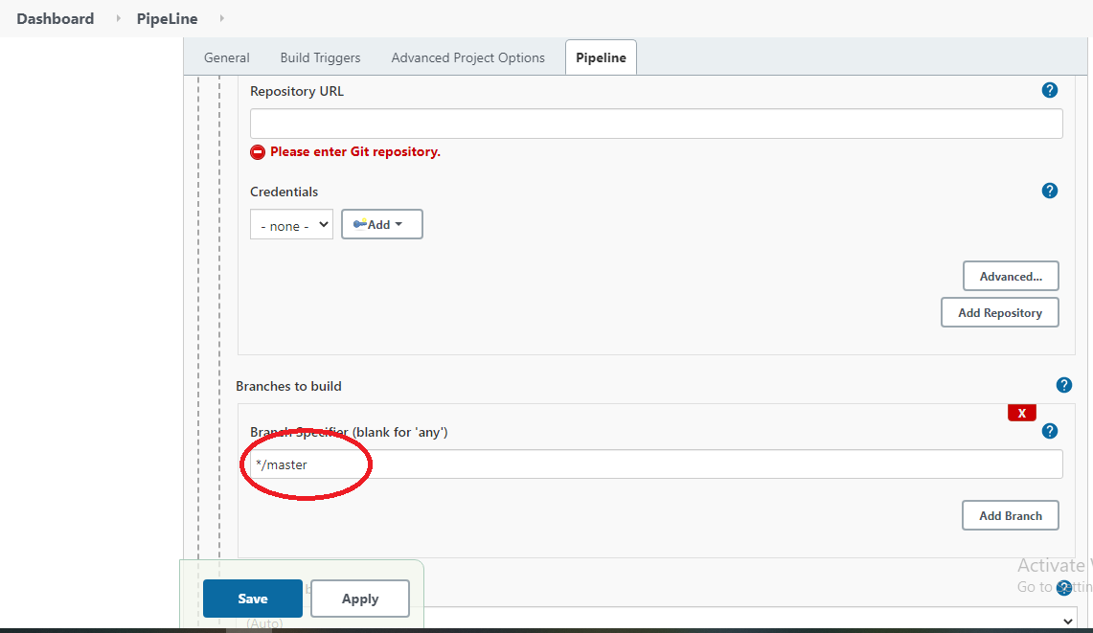
4. Hệ thống build tự động - Thiết lập Pipeline
Nhập URL của repository và chọn nhánh muốn trỏ tới, nhấn Apply và Save để thiết lập

Slide 12
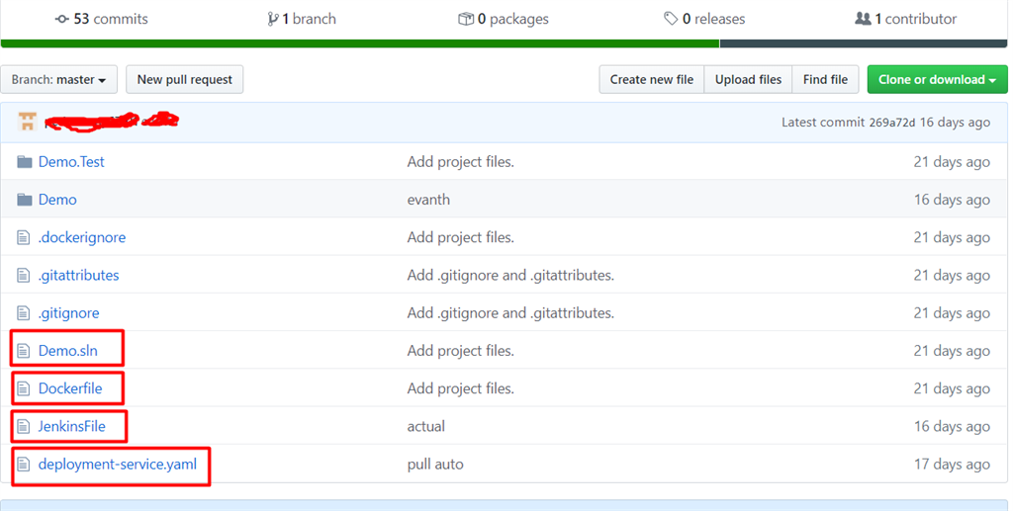
4. Hệ thống build tự động - Thiết lập Pipeline
Kết quả mẫu

Slide 13
4. Hệ thống build tự động - Kịch bản thực thi
Các dev commit thay đổi lên git của nhóm
Máy chủ jenkins sẽ kiểm tra mỗi khi có code mới
Server build code và lưu vào file thực thi, nếu build thất bại sẽ gửi phản hồi đến team dev
Jenkins deploy ứng dụng lên máy chủ test, nếu build thất bại sẽ gửi phản hồi đến team dev
Nếu code không có lỗi, ứng dụng đã được test sẽ được deploy trên máy chủ

